Slide 1
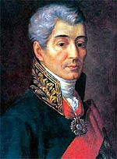
Иван Иванович ДМИТРИЕВ (1760–1837г.г.)
«Два писателя встретили век Александра и справедливо почитались лучшим украшением начала оного: Карамзин и Дмитриев».
В.Г.Белинский

Slide 2
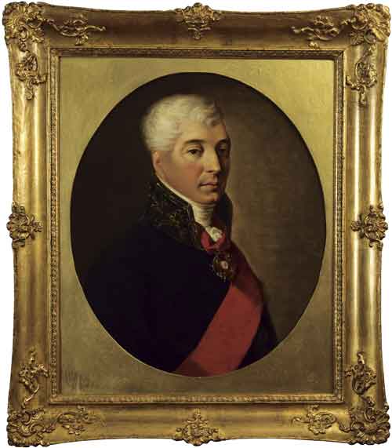
И. И. Дмитриев родился в селе Богородском Симбирской губернии 10 сентября 1760 года в старинной и богатой дворянской семье. Как и все дворянские дети, счету, письму и чтению он научился дома под руководством домашних учителей, а продолжил образование в частных пансионах Казани и Симбирска.
Неизвестный художник. Портрет И.И.Дмитриева. 1810–1814. Холст, масло.

Slide 3
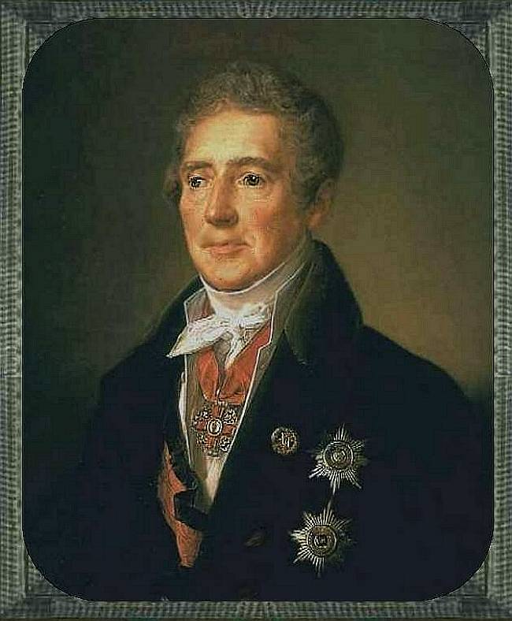
Четырнадцати лет будущий поэт был отправлен родителями в Петербург на военную службу. Здесь его определили в полковую школу Семеновского гвардейского полка. Образование в этой школе не отличалось особой широтой и разнообразием предметов. Главными дисциплинами были русский язык, математика, география, священная история и рисование.
В.А.Тропинин.Портрет И.И. Дмитриева
1835г, холст, масло,
Музей им. А.С. Пушкина, Москва

Slide 4
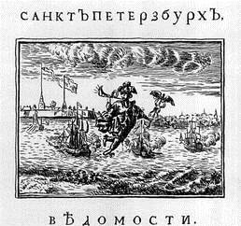
Дмитриев начал сочинять стихи в семнадцатилетнем возрасте и тогда же начал печататься. Первые его поэтические опыты обратили на себя внимание крупнейшего просветителя XVIII века, видного журналиста и издателя Н. И. Новикова. Ободренный похвалой известного литератора, Дмитриев стал серьезно заниматься литературным творчеством, внимательно изучать поэзию своих предшественников, особенно М.В. Ломоносова, А.П.Сумарокова, М.М.Хераскова, самостоятельно штудировать труды по теории литературы. Поэт несколько раз посылал в журнал Н.И.Новикова "Санкт-Петербургские Ученые Ведомости" свои стихи, но они не имели особого успеха, поэтому на время оставляет это занятие.

Slide 5
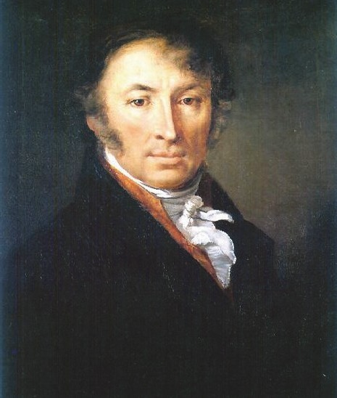
В 1787 -произведен в прапорщики.
1788- участие в войне со Швецией. Четыре месяца прожил походной жизнью на границе с Финляндией. Вернувшись в Петербург, вновь интенсивно пишет стихи, много читает Державина, восхищаясь его поэзией. Знакомится с ним, часто встречается.
В 1790 Н.М. Карамзин начинает издавать "Московский журнал", и Дмитриев отдает туда все написанное в последние годы. Его сказка "Модная жена" принесла ему литературную известность. Большой успех имело и стихотворение - "Голубок". Карамзин писал: "Твои пьесы нравятся умным читателям".
Портрет Карамзина Н. М. (1818, Москва, Третьяковская галерея) .

Slide 6
1794 был особенно плодотворен. Дмитриев провел его на родине, в Сызрани, в странствовании по этому краю. Написал лучшие свои вещи: "Искатели фортуны", "К Волге", "Воздушные башни", "Причудница", "Чужой толк", "Ермак", "Глас патриота".
В 1795 – издание сборника "И мои безделки".
1796 – ушёл в отставку в чине гвардии капитана .
1806 -становится сенатором.
1810 - назначается министром юстиции, активно выступает против злоупотреблений при чинопроизводстве, что приводит к конфликту с управляющим канцелярией и другими чиновниками министерства. Подает в отставку, в 1814 переселяется в Москву.

Slide 7
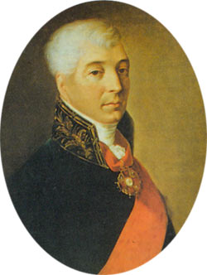
1816 -председатель комиссии для определения пособия жителям Москвы, потерпевшим от нашествия неприятеля. 1820- "Избранный песенник для прекрасных девушек и любезных женщин".
Позднее, оценивая поэзию И.И.Дмитриева, В.Г.Белинский писал: "в стихотворениях Дмитриева, по их форме и направлению, русская поэзия сделала значительный шаг к сближению с простотой и естественностью, словом, с жизнью и действительностью". Последние годы жизни прожил в Москве, окруженный уважением общества, как один из лучших писателей своего времени и как заслуженный государственный деятель.
Умер И.Дмитриев 3 октября (15 н.с.) 1837 в Москве.

Slide 8
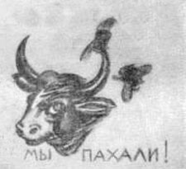
Басни И.И.Дмитриева
«Муха»
Бык с плугом на покой тащился по трудах;
А Муха у него сидела на рогах,
И Муху же они дорогой повстречали.
«Откуда ты, сестра?» — от этой был вопрос.
А та, поднявши нос,
В ответ ей говорит: «Откуда? — Мы пахали!»
От басни завсегда
Нечаянно дойдешь до были.
Случалось ли подчас вам слышать, господа:
«Мы сбили! Мы решили!»
Иллюстрация к басне Дмитриева «Муха»
Его басни стали новым словом в развитии жанра русского басенного повествования. Они ознаменовали собой появление нового направления — изящной салонной басни. Иван Дмитриев поставил басню на новую ступень. Предоставил ей возможность войти в светское общество, туда, где ценится хороший вкус и острый язык.

Slide 9
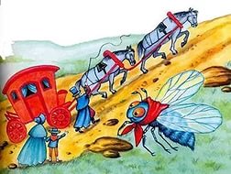
Басни Дмитриева – это, в основном, переводы работ Лафонтена, а также других представителей французской школы Грекура, Мерсье, Арно. У них Дмитриев подсматривал не только сюжет. Он стремился различными красками передать стилистические тонкости оригинала. «Муха», «Лебедь и гагары», «Воробей и Зяблица», «Прохожий», «Отец с сыном», «Пчела и муха», «Слон и мышь» — правдоподобные поучительные стихотворные рассказы. Они написаны в особом стиле, в них нет установки на гротескный сказ.

Slide 10

В работах баснописца главными героями выступают те же персонажи (звери), что и в далеких от лирических красот, баснях (притчах) Сумарокова, но изъясняются они в совершенно другой манере: мило, приятно и остроумно. Заслуга Дмитриева заключается в том, что он, не отвергая поучительной направленности басни, «первый показал нам, что есть разница между выражениями простыми и низкими…» (Блудов).
Гротеск- художественный приём в литературе и искусстве, основанный на чрезмерном преувеличении, сочетании неожиданных и резких контрастов; также произведение литературы или искусства, использующее этот приём

Slide 11
Басни Ивана Ивановича Дмитриева – это увлекательные, утонченные сочинения, щедро разбавленные остротами и монологами автора. Среди них есть такие, которые уклоняются от чистой линии жанра басни и становятся настоящей элегией. Примером такого рода произведения может служить басня «Два голубя».
Творчество Ивана Дмитриева ценно для потомков тем, что автор поднял басню «из низов». Именно при нем расширились горизонты басенного жанра.

Slide 12
Ресурсы сети Интернет:
http://www.prosv.ru/ebooks/lib/5_Rus_poezia_18v/Dmitriev.pdf
https://yandex.ru/images/search
http://www.hrono.info/biograf/bio_d/dmitriev_ii.php
http://detskiychas.ru/basni/basni-dmitrieva/

